Slide 1
Výukový materiál v rámci projektu OPVK 1.5 Peníze středním školám Číslo projektu: CZ.1.07/1.5.00/34.0883 Název projektu: Rozvoj vzdělanosti Číslo šablony: III/2 Datum vytvoření: 10. 1. 2013 Autor: Ing. Ivana Náplavová Určeno pro předmět: První pomoc Tematická oblast: Bezvědomí a neodkladná resuscitace, intoxikace Obor vzdělání: Masér sportovní a rekondiční 69-41-L/002 1. ročník Název výukového materiálu: Výuková prezentace: Křečové stavy Popis využití: Příčiny, příznaky křečových stavů: tetanie, křeče z horka, první pomoc, horečnaté křeče dětí, úkoly pro žáky Čas: 15 minut
VY_32_INOVACE_PPM13360NÁP

Slide 2
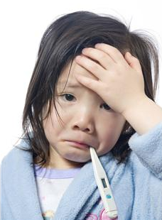
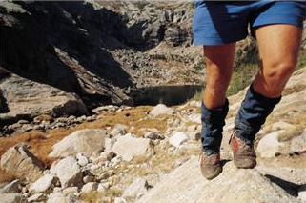
Křeče – křečové stavy
Nejčastěji se vyskytují:
tetanie
vysoké horečky u malých dětí
křeče z horka
u epilepsie
naléhavé stavy při cukrovce
http://office.microsoft.com/cs-cz/images/results.aspx?qu=sick%3A&ex=1#ai:MP900439333|
http://office.microsoft.com/cs-cz/images/results.aspx?qu=sport#ai:MP900202119|

Slide 3
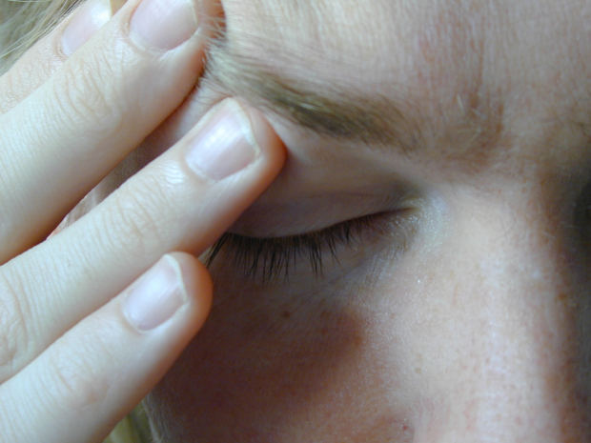
Tetanie
zvýšená dráždivost nervového systému
příčiny:
respirační alkalóza (hluboké a rychlé dýchání)
metabolická alkalóza (opakované zvracení)
pokles vápníku v krvi, např. po operaci štítné žlázy
http://www.morguefile.com/archive/display/610543
příznaky:
pocit mravenčení až chvění okolo úst a na periferii
pocit bušení srdce
tachykardie
zrychlené dýchání
křečovité stažení horních končetin
chodidla a prsty nohou jsou ohnuty a stočeny k sobě
mohou se vyskytnout i křeče jinde na těle

Slide 4
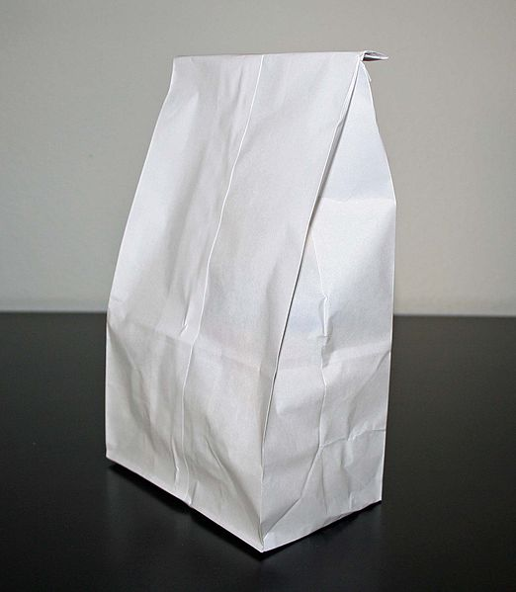
Hyperventilační tetanie (respirační alkalóza)
typické pro hysterické ženy
první pomoc:
postiženému zajistíme naprostý fyzický a psychický klid
postiženého necháme dýchat do sáčku, který má těsně přiléhat k ústům. Tím dosáhneme nahromadění oxidu uhličitého a jeho zpětným vdechováním dosáhneme kompenzace
uložíme ho do polohy v polosedu až sedu a pohodlně jej opřeme
pokud postižený užívá léky, které mu lékař doporučil, podáme mu je
kontrolujeme fyziologické funkce
neprodleně zajistíme příjezd ZZS
http://commons.wikimedia.org/wiki/File:White_paper_bag_on_white_and_black_background.jpg

Slide 5
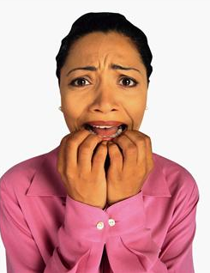
ú
Hledání na internetu čas: 3 minuty
Proč při hysterickém záchvatu mohou vzniknout křeče?
Řešení:
http://office.microsoft.com/cs-cz/images/results.aspx?qu=%C3%BAzkost#ai:MP900414035|
Při hysterickém záchvatu poklesne v krvi obsah oxidu uhličitého a to pak vede k poklesu koncentrace volného vápníku v krvi. Vápník je velmi důležitý pro správnou svalovou činnost a jeho nedostatek se projeví křečemi.

Slide 6
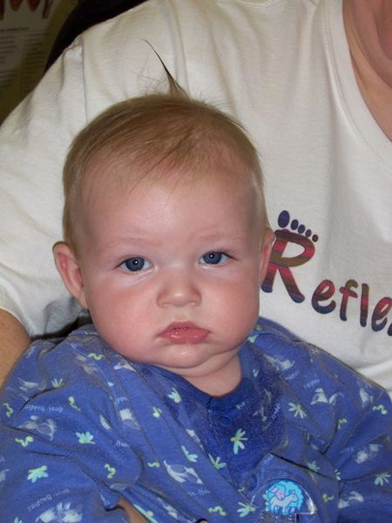
Vysoké horečky u dětí
horečnaté (febrilní křeče)
Objevují se u dětí ve věku 6 měsíců až 5 let. Vyskytují se obvykle na počátku horečnatého onemocnění při rychlém růstu teploty.
Příznaky:
dítě při horečnatých (febrilních) křečích obvykle nejprve ztuhne
prohne se do oblouku
poté se začne nekontrolovaně třást
dítě je v bezvědomí
oči má obrácené v sloup
křeče obvykle trvají méně než minutu, mohou však trvat i déle než 15 minut.
http://commons.wikimedia.org/wiki/File:Baby_Alfalfa.JPG

Slide 7
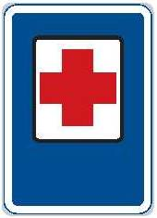
První pomoc:
dítě uložte na postel nebo na zem
dále od ostrých hran nábytku
hlavu natočte na stranu, aby z úst mohly vytékat sliny, popř. zvratky,
dítěti nevkládejte nic do úst
při prvních febrilních křečích (nebo i jen podezření na ně) volejte ZZS lékař musí vyloučit možnost, že křeče jsou způsobeny jiným závažným onemocněním
vždy volejte tísňovou linku, pokud křeče trvají déle než 15 minut • dítě má v průběhu záchvatu nebo poté problémy s dýcháním • křeče se projevují jen na polovině těla (pravé nebo levé) • nebo je dítě po záchvatu ochrnuté na polovinu těla
http://commons.wikimedia.org/wiki/File:CZ-IJ03_Prvn%C3%AD_pomoc.jpg

Slide 8
Prevence:
snižování teploty již při prvních příznacích horečnatého onemocnění
• zábaly nebo omýváním vlažnou vodou ve vaně
• paralenové čípky, od 6. měsíce věku ibuprofen
Video Zábal 1 minuta
ú
http://ppp.zshk.cz/vyuka/febrilni-krece.aspx
Práce ve dvojici
čas: 3 minuty
Řešení:
při teplotě vyšší než 38,5 °C
namočit prostěradlo voda 15 – 18 °C
nahé dítě zabalit – trup a končetiny
nechat působit až se prostěradlo zahřeje
dítě rozbalit, nechat 30 sekund nahé
dítě obléknout a změřit teplotu
pokud teplota neklesla zábal opakovat
maximálně 2x za hodinu
Jak provést zábal?
(alespoň 8 bodů)

Slide 9
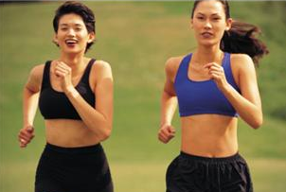
Křeče z horka
U sportovců při velké námaze a dehydrataci, při přehřátí.
Podstatou je ztráta soli, vzniká při pocení, které postižený kompenzuje pitím tekutin bez příměsí minerálů.
Příznaky:
bolestivé křeče břišního svalstva a dolních končetin
závratě, mdloba
projevy celkového vyčerpání
http://office.microsoft.com/cs-cz/images/results.aspx?qu=sport#ai:MP900255589|

Slide 10
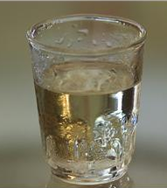
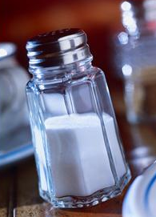
První pomoc
přenesení postiženého na chladné místo
uvolnění oděvu
studený obklad na čelo,
nabízíme slanou vodu nebo elektrolytové nápoje (1 lžička soli na 1 litr vody)
masírujeme svalstvo – tlak je účinnější než lehké tření!!!
pokud křeče přetrvávají nebo narůstají, je nutná odborná zdravotnická pomoc
http://commons.wikimedia.org/wiki/File:CZ-IJ03_Prvn%C3%AD_pomoc.jpg
http://office.microsoft.com/cs-cz/images/results.aspx?qu=n%C3%A1poj&ex=1#ai:MP900433274|
http://office.microsoft.com/cs-cz/images/results.aspx?qu=s%C5%AFl&ex=1#ai:MP900400592|

Slide 11
Zdroje:
http://is.muni.cz/el/1451/jaro2008/ekurzy2008/um/5490388/web/index.html
Beránková, M. - Fleková, A. – Holzhauserová, B.: První pomoc. Praha, Informatorium 2007.
Zemanová, J.: První pomoc pro učitele ZŠ a SŠ. Ostrava 2006.
Janda, F.,Valta, V.: Zdravověda pro učební obor Kadeřník. Praha, Informatorium 2004.

